Slide 1
এই স্লাইডটি সম্মানিত শিক্ষকবৃন্দের জন্য।
তাই স্লাইডটি হাইড অবস্থায় অছে।
F5 চেপে উপস্থাপন শুরু করা যেতে পারে । তাহলে Hide slide show করবে না ।
হবে ।
পাঠটি শ্রেণিকক্ষে উপস্থাপনের প্রয়োজনীয় পরামর্শ ও দিক-নির্দেশনা Slide Note এ দেয়া আছে। উপস্থাপনের পূর্বে সম্মানিত শিক্ষকগণ 'স্লাইড-নোটগুলো' দেখে নিবেন এবং প্রয়োজনে নিজের মত করে ছবি, ভিডিও, প্রশ্ন সংযোজন বিয়োজন করতে পারেন।

Slide 2

ত
ম
গ
স্বা

Slide 3
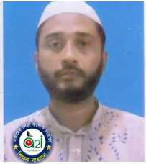

পরিচিতি
মোঃ রফিকুল ইসলাম
সিনিয়র শিক্ষক
জনার কেঁওচিয়া আদর্শ উচ্চ বিদ্যালয়
সাতকানিয়া,চট্রগ্রাম ।
মোবাইল-০১৮১৭-৭১৫৬৭৭ /০১৯৯১৯-৪৭৪০২
Email- rafiquljkahs@gmail.com
সময়ঃ- ৫০ মিঃ

Slide 4


উপরের লেখা গুলো কোন ভাষার ?
কালিমা শাহাদাৎ
একে সংক্ষেপে আমরা কি বলি ?

Slide 5


আজকের পাঠ
কালিমা শাহাদাৎ

Slide 6
শিখনফল
এই পাঠ শেষে শিক্ষার্থীরা…
কালিমা শাহাদাৎ মুখস্থ বলতে পারবে ।
কালিমা শাহাদাৎ এর অর্থ লিখতে পারবে ।
কালিমা শাহাদাৎ এর তাৎপর্য বর্ণনা করতে পারবে ।

Slide 7

কালিমা শাহাদাতের পরিচিতি
“কালিমা” শব্দের অর্থ- বাক্য
সাক্ষ্য দেওয়া।
আর “শাহাদাৎ” শব্দের অর্থ
সুতরাং “কালিমা শাহাদাৎ” অর্থ- সাক্ষ্য দানের বাক্য।
20/11/2019 12:20 PM
7

Slide 8

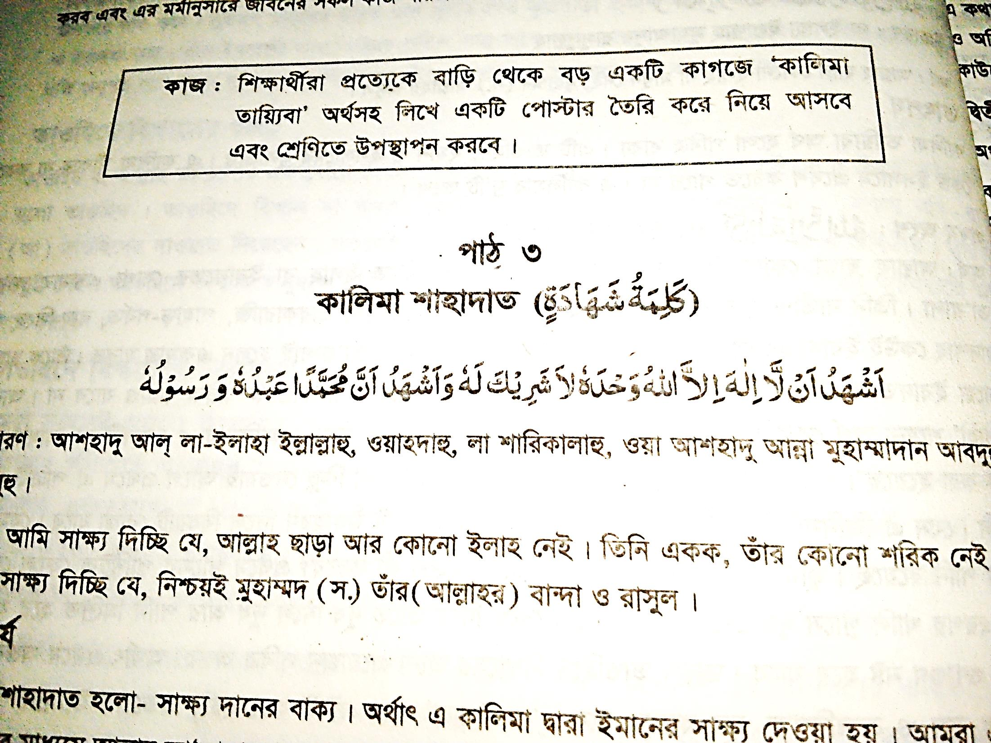
এখন আমরা ভিডিওটি দেখি
এবার কালিমা শাহাদাতের উচ্চারণ লক্ষ্য করি
আশ্‌হাদু আল্‌ লা-ইলাহা ইল্লাল্লাহু, ওয়াহদাহু, লা শারিকালাহু, ওয়াআশ্‌হাদু আন্না মুহাম্মাদান আবদুহু ওয়া রাসুলুহু।

Slide 9
কালিমা শাহাদাৎ এর অর্থ-
আমি সাক্ষ্য দিচ্ছি যে, আল্লাহ ছাড়া আর কোন ইলাহ নেই। তিনি একক, তাঁর কোনো শরিক নেই। আমি আরও সাক্ষ্য দিচ্ছি যে, নিশ্চয়ই মুহাম্মদ (সাঃ) তাঁর (আল্লাহর) বান্দা ও রাসুল।

Slide 10


একক কাজ
কালেমায়ে শাহাদাতের নামকরণের কারণ সংক্ষেপে ব্যাখ্যা কর ।
Notes:
একক কাজে সময় ৪/৫ মিঃ দেয়া যেতে পারে । কাজ শিক্ষক নিজে তদারকী করবেন ।
একক কাজে সময় ৪/৫ মিঃ দেয়া যেতে পারে । কাজ শিক্ষক নিজে তদারকী করবেন ।
একক কাজে সময় ৪/৫ মিঃ দেয়া যেতে পারে । কাজ শিক্ষক নিজে তদারকী করবেন ।
একক কাজে সময় ৪/৫ মিঃ দেয়া যেতে পারে । কাজ শিক্ষক নিজে তদারকী করবেন ।
একক কাজে সময় ৪/৫ মিঃ দেয়া যেতে পারে । কাজ শিক্ষক নিজে তদারকী করবেন ।
একক কাজের জন্য ৪/৫ মিঃ সময় দেয়া যেতে পারে । শিক্ষক নিজে সক্রিয়তা যাচাই করবেন ।

Slide 11
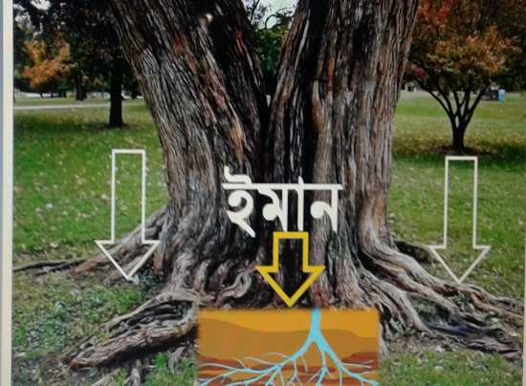

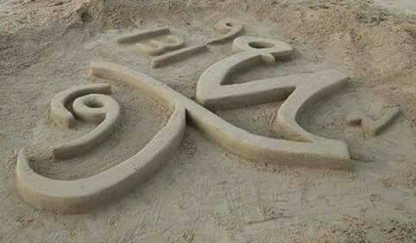
তাৎপর্য
এ কালিমা উচ্ছারণ দ্বারা ঈমানের সাক্ষ্য দেওয়া হয়
আল্লাহ তা’য়ালার একত্ববাদ স্বীকৃতি দান
মুহাম্মদ (সাঃ) এর রিসালাতের সাক্ষ্য প্রদান

Slide 12
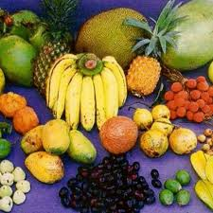
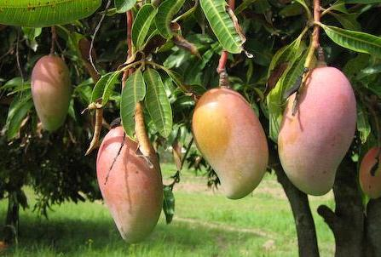
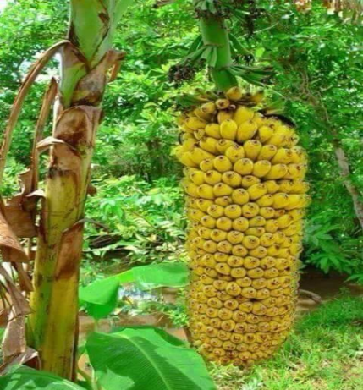
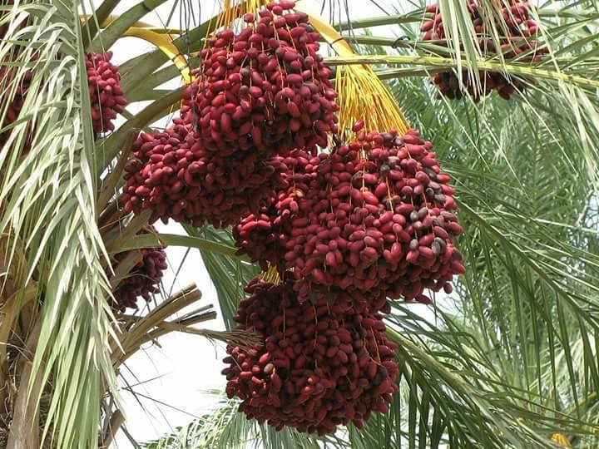

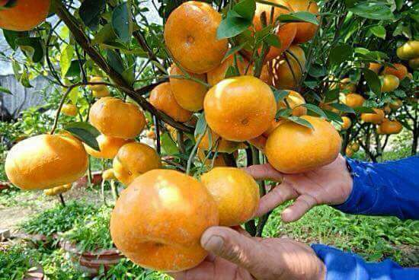
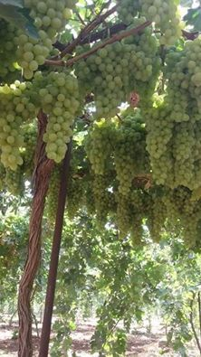
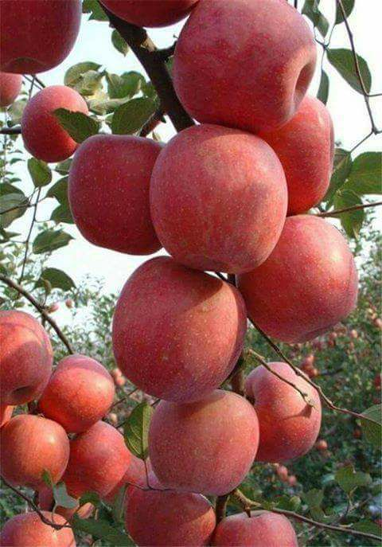
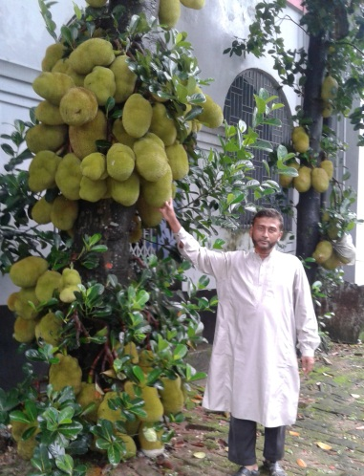
তাৎপর্য
তিনি আমাদের রব
তিনি আমাদের রিযিক দেন , প্রতিপালন করেন ,সূস্থতা দান করেন ।তিনি আমাদের নানারূপ নিয়ামত দান করেন ।

Slide 13

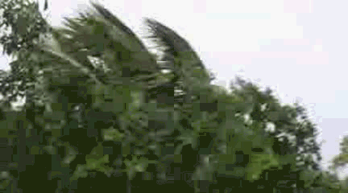
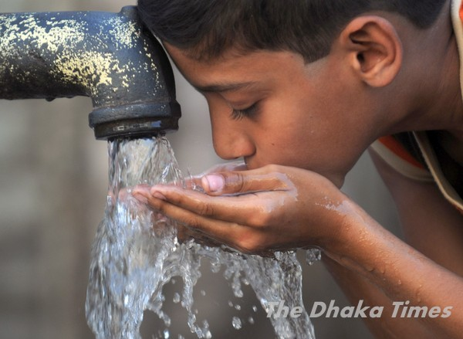
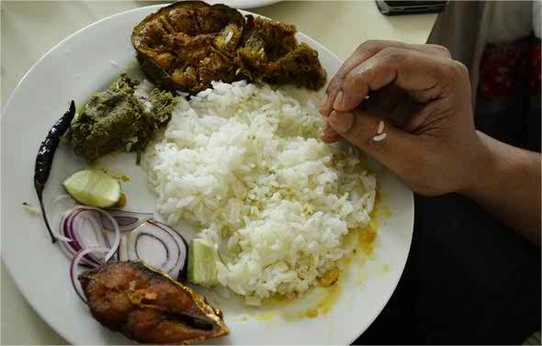
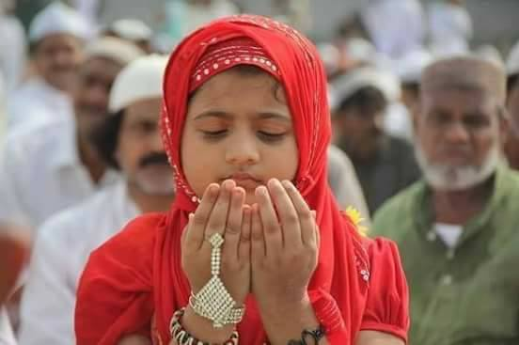
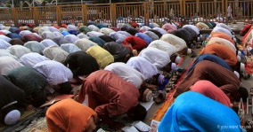
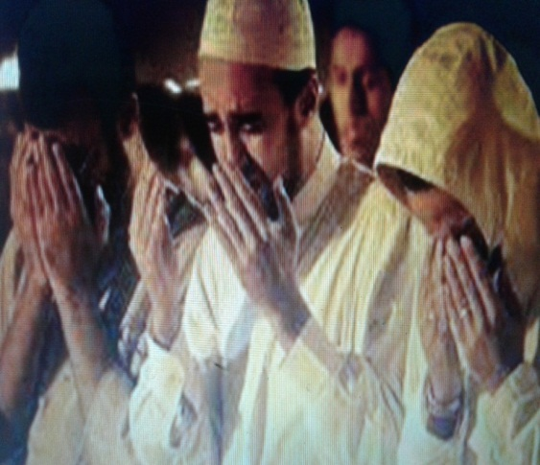
তাৎপর্য
আলো, বাতাস , পানি,খাদ্য সবকিছু দান করেন
তাই তাঁরপ্রতি আনুগত্য এবং ভালবাসা প্রকাশ করা আবশ্যক ।

Slide 14
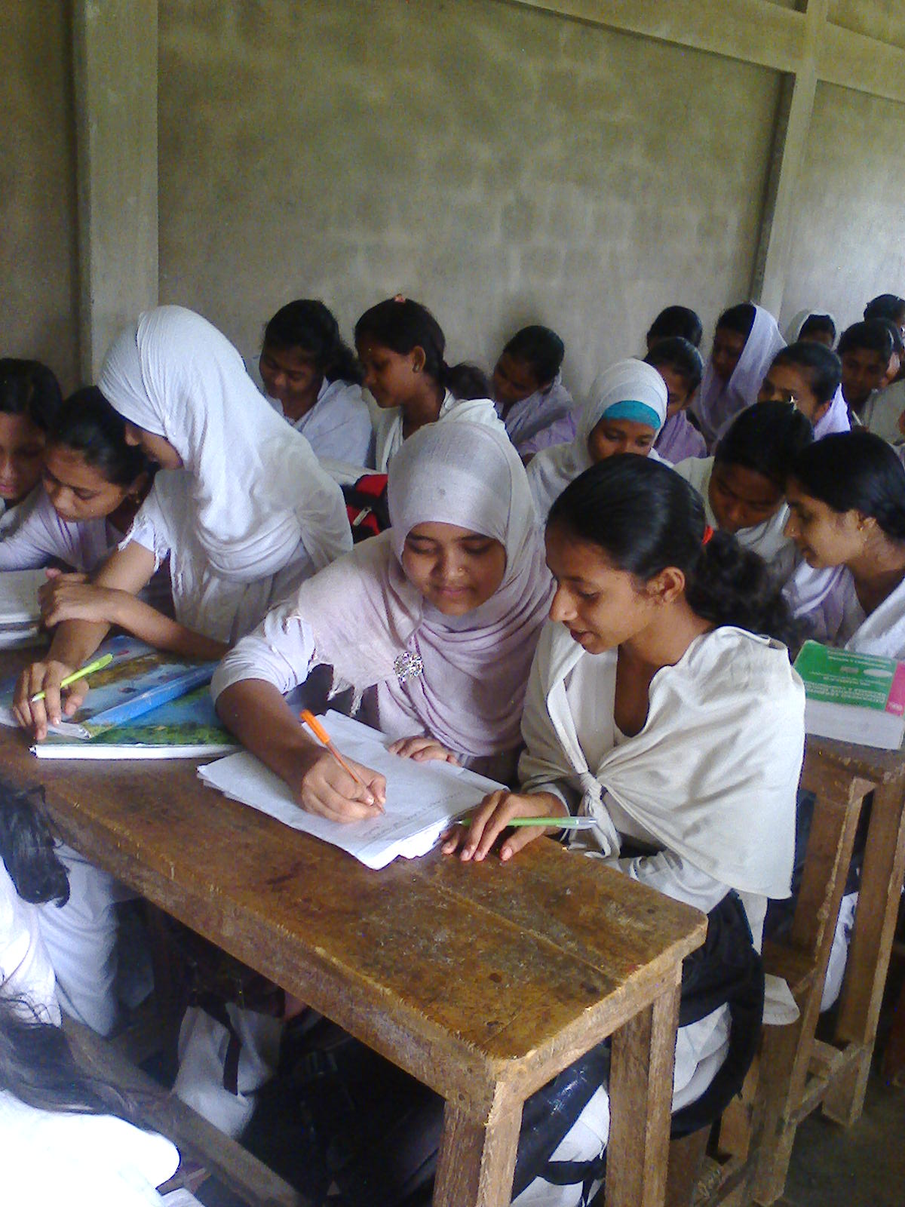
জোড়ায় কাজ
কালেমা শাহাদাতের ব্যাখ্যা লিখ
Notes:
জোড়ায় কাজে সময় ২/৩ মিঃ দেয়া যেতে পারে । কাজ শিক্ষক নিজে তদারকী করবেন ।

Slide 15


কালিমা শাহাদাৎ এর ১ম অংশ
আমি সাক্ষ্য দিচ্ছি যে, আল্লাহ ছাড়া কোনো ইলাহ নেই , তিনি একক , তার কোনো শরীক নেই ।

Slide 16

তাৎপর্য
এ কথার দ্বারা তাওহিদ বা একত্ববাদের সাক্ষ্য দেওয়া হয় । অর্থাৎ আমরা এ সাক্ষ্য দেই যে, মহান আল্লাহ তায়ালা এক ও অদ্বিতীয় ।তিনি তাঁর সত্ত্বাও গুণাবালিতে একক,তাঁর কোন শরীক নেই । ইবাদাতের ক্ষেত্রে আমরা কাউকে শরীক করিনা ।

Slide 17
কালিমা শাহাদাৎ এর ২য় অংশ
আমি আরও সাক্ষ্য দেই যে, নিশ্চয় মুহাম্মদ (সাঃ) তাঁর বান্দা ও রাসুল ।

Slide 18


তাৎপর্য
‘রিসালাত
কালিমার এ অংশ দ্বারা মুহাম্মদ (সাঃ) এর রিসালাতের স্বীকৃতি দেওয়া হয়। অর্থাৎ আমরা স্বীকার করি যে,তিনি আল্লাহর প্রেরীত নবী ও রাসুল । তিনি আল্লাহর বাণী আমাদের নিকট পৌছিয়েছেন ।

Slide 19
দলগত কাজ
কালেমায়ে শাহাদাতের দ্বিতীয় অংশের তাৎপর্য ব্যাখ্যা কর ।
Notes:
দলীয় কাজে সময় ৪/৫মিঃ দেয়া যেতে পারে । কাজ শিক্ষক নিজে তদারকী করবেন এবং তাদের স্বক্রিয়তা যাচাই করবেন ।

Slide 20

মূল্যায়ন
সঠিক উত্তরটি চিহ্নিত করে বোর্ডে লেখ
১। কালিমা শাহাদাত শব্দের অর্থ--
আবার চেষ্টা করি
আবার চেষ্টা করি
আবার চেষ্টা করি
ক. পরিচ্ছন্ন বাক্য
খ.সাক্ষ্যদানের বাক্য
উত্তর সঠিক হয়েছে
গ. পবিত্র বাক্য
ঘ. পূর্ণ বাক্য
২ । কালিমায়ে শাহাদাতের ১ম অংশ কীসের স্বীকৃতি ---
উত্তর সঠিক হয়েছে
আবার চেষ্টা করি
আবার চেষ্টা করি
আবার চেষ্টা করি
ক. রিসালাতের
খ. তাওহিদের
গ. ইমানের
ঘ. ইবাদাতের
◊ ক্লিক করে
সঠিক উত্তর জানতে হবে ।
Notes:
মূল্যায়নের জন্য শিক্ষক ব্লুটুথ মাউস শিক্ষার্থীদের কাছে দিয়ে/অথবা তাদের ল্যাপটপের কাছে ডেকে এনে রেডিও বাটনের উপর ক্লিক করে সঠিক উত্তরটি বের করতে পারেন। যদি ব্লুটুথ মাউস না থাকে তাহলে শিক্ষার্থীদের মধ্য থেকে কয়েকজনকে সামনে এনে মাউস ক্লিক করে উত্তর প্রদানে সহায়তা করতে পারেন।

Slide 21
মূল্যায়ন
সঠিক উত্তরটি চিহ্নিত করে বোর্ডে লেখ
৩। আল্লাহর প্রতি বিশ্বাসের মূলকথা কোনটি ?
আবার চেষ্টা করি
উত্তর সঠিক হয়েছে
ক. আখিরাতে বিশাস
খ. তাওহিদে বিশ্বাস
আবার চেষ্টা করি
আবার চেষ্টা করি
গ. রিসালাতে বিশ্বাস
ঘ. ইমানে বিশ্বাস
৪। কালিমায়ে শাহাদাতের দ্বিতীয় অংশে কীসের স্বীকৃতি ?
ক. তাওহিদের
খ. রিসালাতের
আবার চেষ্টা করি
উত্তর সঠিক হয়েছে
আবার চেষ্টা করি
আবার চেষ্টা করি
◊ ক্লিক করে
সঠিক উত্তর জানতে হবে ।
গ. ইমানের
ঘ. আখিরাতের
Notes:
মূল্যায়নের জন্য শিক্ষক ব্লুটুথ মাউস শিক্ষার্থীদের কাছে দিয়ে/অথবা তাদের ল্যাপটপের কাছে ডেকে এনে রেডিও বাটনের উপর ক্লিক করে সঠিক উত্তরটি বের করতে পারেন। যদি ব্লুটুথ মাউস না থাকে তাহলে শিক্ষার্থীদের মধ্য থেকে কয়েকজনকে সামনে এনে মাউস ক্লিক করে উত্তর প্রদানে সহায়তা করতে পারেন।

Slide 22
মূল্যায়নঃ
আবার চেষ্টা কর
উত্তর সঠিক হয়েছে
৫। ‘নিশ্চয়ই মুহাম্মদ (সাঃ) আল্লাহর বান্দা ও রাসুল’ আমরা তাঁর কাছে কীসের নির্দেশনা পাই
i. সঠিক পথে চলার
ii. পরকালে জান্নাত লাভ করার
iii. অনিয়ন্ত্রিত জীবনযাপন করার
নিচের কোনটি সঠিক ?
(ক) i ও iii
(খ) i ,ii
(গ) ii ও iii
(ঘ) i , ii ও iii
Notes:
মূল্যায়নের জন্য শিক্ষক ব্লুটুথ মাউস শিক্ষার্থীদের কাছে দিয়ে/অথবা তাদের ল্যাপটপের কাছে ডেকে এনে রেডিও বাটনের উপর ক্লিক করে সঠিক উত্তরটি বের করতে পারেন। যদি ব্লুটুথ মাউস না থাকে তাহলে শিক্ষার্থীদের মধ্য থেকে কয়েকজনকে সামনে এনে মাউস ক্লিক করে উত্তর প্রদানে সহায়তা করতে পারেন।
মূল্যায়নের জন্য শিক্ষক ব্লুটুথ মাউস শিক্ষার্থীদের কাছে দিয়ে/অথবা তাদের ল্যাপটপের কাছে ডেকে এনে রেডিও বাটনের উপর ক্লিক করে সঠিক উত্তরটি বের করতে পারেন। যদি ব্লুটুথ মাউস না থাকে তাহলে শিক্ষার্থীদের মধ্য থেকে কয়েকজনকে সামনে এনে মাউস ক্লিক করে উত্তর প্রদানে সহায়তা করতে পারেন।

Slide 23

বাড়ির কাজ
কালিমায়ে শাহাদাতের তাৎপর্য বর্ণনা কর
Notes:
শিক্ষার্থীরা বাড়ির কাজ খাতায় লিখে নিবেন ।

Slide 24
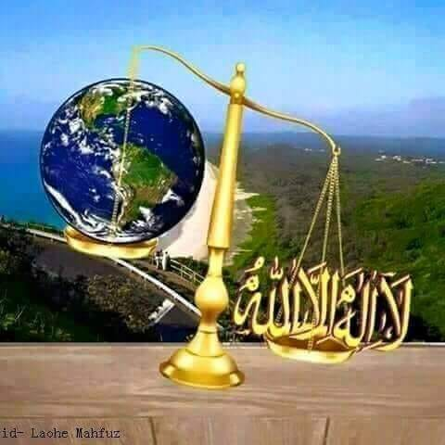
ধন্যবাদ

